Slide 1

KI und Prompting für Kaufleute
Effiziente Anwendungen von Künstlicher Intelligenz im Handel
Notes:
KI-generierte Inhalte können fehlerhaft sein!

Slide 2

Lernziele
Überblick über KI-Tools
Prompting-Techniken
Praktische Anwendungen
Reflexion Chancen und Risiken der KI
Notes:
Die Lernenden erhalten einen Überblick über wichtige KI-Tools wie ChatGPT, Gemini und Copilot inklusive kostenloser und kostenpflichtiger Versionen.
Die Schüler lernen Risiken und Chancen von KI kennen, insbesondere Datenschutz, Urheberrecht und mögliche Fehlinformationen.
Fokus auf präzise und kontextreiche Prompts, um bessere Ergebnisse bei der KI-Nutzung zu erreichen.
Lernende üben, eigene Prompts zu erstellen und KI für kaufmännische Aufgaben wie E-Mails und Tabellen einzusetzen.

Slide 3
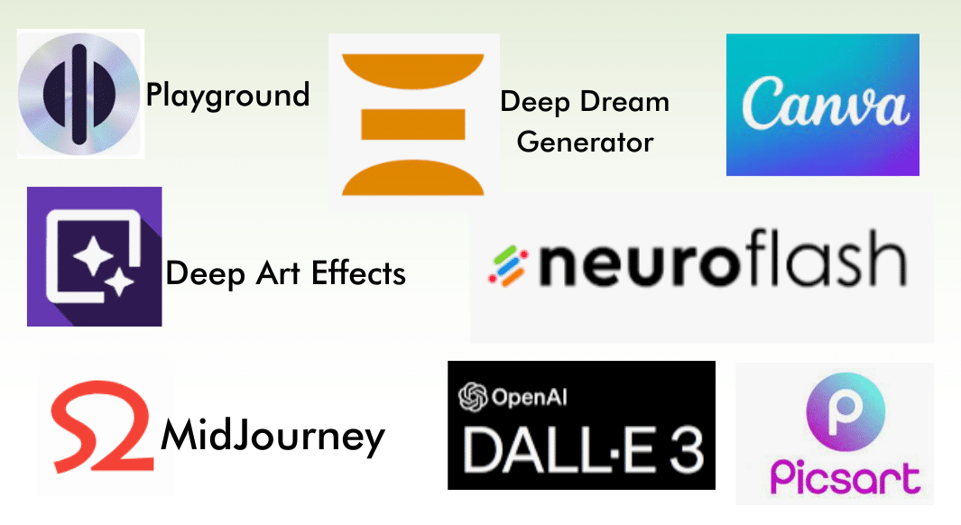
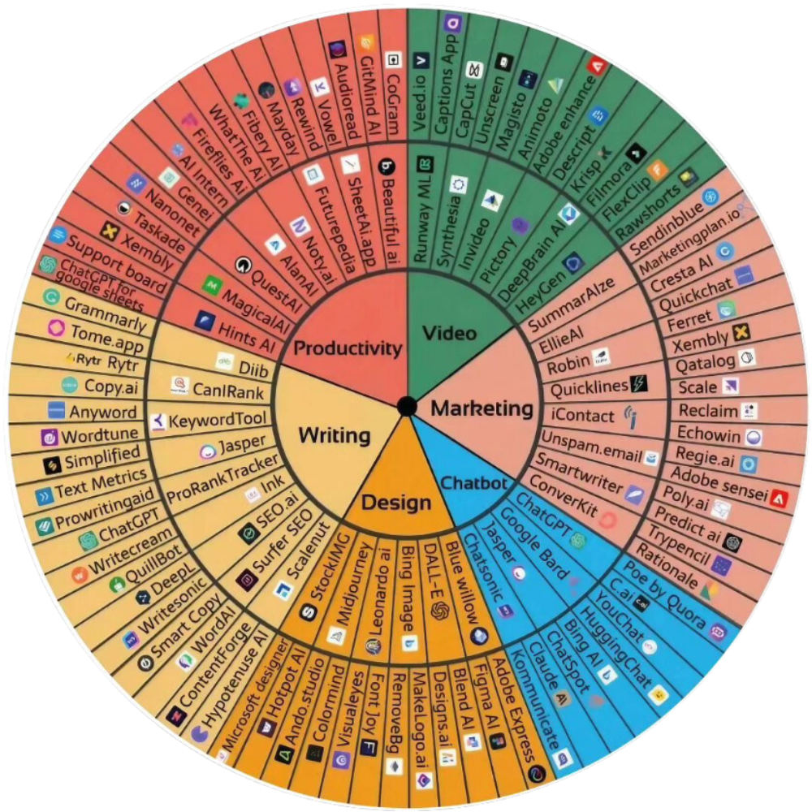
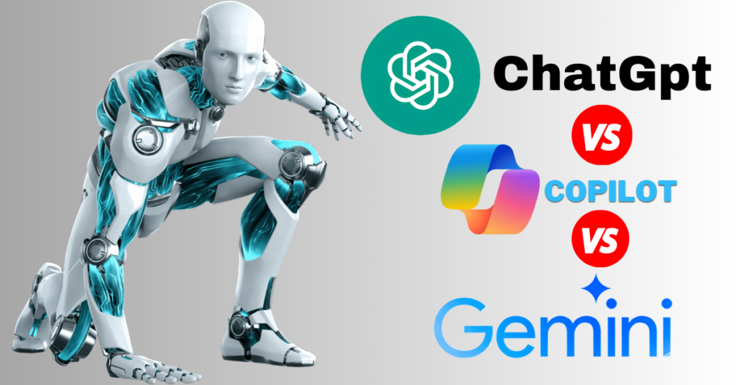

Überblick KI-Tools

Slide 4

Grundprinzipien für effektives Prompting
Definition einer Rolle
Klares Ziel formulieren
Gewünschtes Format angeben
Beispiele und Stichpunkte
PROMPTING ist die Kunst,
KI-Systeme durch präzise Eingaben zu steuern.
Notes:
Die Festlegung einer Rolle gibt der KI eine spezifische Perspektive, z. B. als Marketingexperte zu agieren.
Ein klar definiertes Ziel wie die Erstellung einer Produktbeschreibung lenkt die KI auf konkrete Aufgaben.
Das Angeben eines Formats, z. B. Tabellenform mit Wortbegrenzung, strukturiert die Antwort der KI.
Beispiele helfen, die KI gezielt zu steuern und verbessern die Qualität der Ergebnisse deutlich.
Prompting ist die Kunst, KI-Systeme durch präzise Eingaben zu steuern. Ein guter Prompt ist klar, spezifisch und enthält den notwendigen Kontext, um die gewünschte Antwort zu erhalten. Die wichtigsten Prinzipien sind:
Erstens die Definition einer Rolle, die der KI eine bestimmte Perspektive gibt, beispielsweise „Du bist ein Marketingexperte“.
Zweitens die klare Formulierung des Ziels, wie «Erstelle eine Produktbeschreibung für ein neues Smartphone».
Drittens die Angabe des gewünschten Formats, etwa «In Tabellenform, maximal 100 Wörter».
Viertens die Bereitstellung von Beispielen oder Stichpunkten, um die KI in die richtige Richtung zu lenken.
Diese Techniken helfen, die Qualität der Ergebnisse erheblich zu verbessern und die KI für spezifische kaufmännische Aufgaben nutzbar zu machen.
Ein unspezifischer Prompt wie «Schreib was über Marketing» kaum brauchbare Ergebnisse liefert, während ein präziser Prompt mit klaren Vorgaben eine professionelle und relevante Antwort erzeugt.

Slide 5

Anwendung von KI und Verbesserung von Prompts
Übungsblatt_KI_Prompting.docx
Erstellung konkreter Prompts
Verbesserung von Promptqualität
Praktischer Einsatz von Microsoft Copilot

Slide 6

Chancen und Risiken im Berufsalltag
Chancen der KI
Automatisierung
schnelle Texterstellung
unterstützt komplexe Recherchen im Berufsalltag
Risiken der KI
Falsche Informationen
Datenschutzprobleme und Abhängigkeit von Technologie
Menschliche Kontrolle
Menschliche Kontrolle bleibt unverzichtbar, um verantwortungsvollen und kritischen KI-Einsatz sicherzustellen.
Notes:
KI ermöglicht Automatisierung, schnelle Texterstellung und unterstützt komplexe Recherchen im Berufsalltag.
Falsche Informationen, Datenschutzprobleme und Abhängigkeit von Technologie sind wesentliche Risiken.
Menschliche Kontrolle bleibt unverzichtbar, um verantwortungsvollen und kritischen KI-Einsatz sicherzustellen.
Reflektieren, wie KI im kaufmännischen Berufsalltag eingesetzt werden kann.
Chancen liegen in der Automatisierung von Routineaufgaben, der schnellen Erstellung von Texten und der Unterstützung bei komplexen Recherchen.
Risiken bestehen in der Gefahr von falschen Informationen, Datenschutzproblemen und der Abhängigkeit von Technologie.
Verantwortungsbewusstes und kritisches Verständnis für den Einsatz von KI im Beruf.

